Slide 1
智能在线题库与组卷系统
基于 Java 的 Web 应用程序设计 · 前后端分离
第 1 组
软件开发实践 2（2025~2026 短学期）
24050417 郏尉植 · 24050415 陆佳明
指导教师：杨艳 · 2026 年 9 月
Notes:
这次汇报的选题是智能在线题库与组卷系统，一个基于 Java 的 Web 应用程序，前后端分离。第 1 组，成员是 24050417 郏尉植和 24050415 陆佳明，课程是软件开发实践 2 的短学期实践，指导教师杨艳。下一页先给汇报结构和全篇会用到的关键数字。

Slide 2
汇报导航
本次汇报的六个部分
项目背景与组内分工
关键数字速览
问题与目标 · 三款竞品 · 两人分工 ｜ P03—P05
需求分析
47 个
11 张
三类角色 · 十四个功能模块 · 六步闭环 ｜ P06—P07
REST 端点
业务数据表
设计文档
选型与架构 · 原型 · API · 数据库 · 决策 ｜ P08—P12
5 种
60 个
系统演示
支持题型
Java 文件 / 9 模块
教师 · 学生 · 阅卷排名 · 六项增强功能 ｜ P13—P17
55 + 55
9 项
运行结果与验证
后端 / 前端自动化测试
核心验收用例全通过
数字为什么是这个值 · 测试与已知边界 ｜ P18—P19
39 张
37.8%
创新点与心得体会
只有一条写入路径 · 三条真实踩坑 ｜ P20
真实走查截图
注释比例，要求 1/3
数字来源：docs/report-outline.md 第 2 节 · docs/project-report.md 第 6 节
02 / 21
Notes:
汇报按六个部分推进：项目背景与组内分工、需求分析、设计文档、系统演示、运行结果与验证、创新点与心得体会。右边这张卡先把全篇的规模数字放在一起，方便后面逐页对照：47 个 REST 端点，11 张业务数据表，5 种支持题型，后端 60 个 Java 文件分成 9 个模块，后端和前端各 55 项自动化测试，9 项核心验收用例全部通过，39 张真实走查截图，注释比例 37.8%，课程要求是三分之一。

Slide 3
一 · 项目背景
项目背景：要解决的是哪一段
成本几乎全部落在教师身上；学生除了一个总分之外拿不到任何反馈
Word 出卷
打印
纸质作答
人工批改
手工登分
反复重打
纯机械劳动
再汇总一遍
成绩必须可追溯
权限必须在服务端
判分必须确定
教师随时会改题库，但已算出的 分数不能因此改变。
前端隐藏按钮不构成保护；公布前 不能把答案下发到浏览器。
同一份答卷交几次、由谁触发、 走正常还是超时兜底都一致。
来源：docs/project-report.md 第 1.1 节
03 / 21
Notes:
先说要解决的是哪一段。传统的平时测验是这条链路：用 Word 出卷、打印、纸质作答、人工批改、手工登分。成本几乎全部落在教师身上，学生除了一个总分之外拿不到任何反馈。链上标出来的三处就是成本落点：同一道题在不同学期反复重打，客观题批改是纯机械劳动，成绩还要再手工汇总一遍。围绕这条主线我们给自己定了三条不可妥协的约束。第一，成绩必须可追溯，教师随时会改题库，但已经算出来的分数不能因此改变。第二，权限必须在服务端，前端隐藏按钮不构成任何保护，成绩公布之前不能把答案下发到浏览器。第三，判分必须确定，同一份答卷交几次、由谁触发、走正常交卷还是超时兜底，结果都要一致。这三条后面每一部分都会回来印证。

Slide 4
一 · 项目背景
竞品分析：三款产品与借鉴点
共同印证：题库与试卷必须独立；本项目更进一步，组卷时写入五项快照
产品
官方资料显示的相关能力
本项目借鉴
本期不照搬
Moodle Quiz
题目独立存放在题库中，可分 类、筛选、跨测验复用；测验 支持预览、提交、成绩查看与 教师查看作答
题库与试卷彻底分离；按知识 点／难度筛选；发布前必须预 览；历史题目只停用不删除
跨课程共享题库、复 杂题型与插件体系
Canvas New Quizzes
可从 Item Banks 向测验添加单题 或多题，并在测验内单独设置 每题分值
从题库手动选题组卷；试卷中 的题目拥有独立于题库建议分 值的实际分值
LMS 课程体系、 机构级题库共享、 QTI 导入导出
Google Forms Quiz
可配置答案与分值、对部分题 型自动评分、逐份或逐题人工 评分，并可选择立即公布或人 工复核后公布成绩
客观题自动判分 + 主观题人工 评分的混合模型；成绩必须教 师确认后才公布
通用表单能力、邮件 发分、表格生态集成
官方页面核对时间 2026-09-01 · 链接见 docs/project-report.md 第 1.2 节
04 / 21
Notes:
选题之前核对了三款真实产品的公开文档，只记录官方页面能复核的能力，核对时间是 2026 年 9 月 1 日。Moodle Quiz 的题目独立存放在题库中，可以分类、筛选、跨测验复用；我们借鉴的是题库与试卷彻底分离、按知识点和难度筛选、发布前必须预览、历史题目只停用不删除，没有照搬跨课程共享题库和插件体系。Canvas 的新测验可以从题库向测验添加单题或多题，并在测验内单独设置每题分值；我们借鉴的是手动选题组卷、试卷中的题目拥有独立于题库建议分值的实际分值，没有照搬整套 LMS 课程体系和 QTI 导入导出。Google 表单测验可以配置答案与分值、对部分题型自动评分、逐份或逐题人工评分，并选择立即公布或人工复核后公布；我们借鉴的是客观题自动判分加主观题人工评分的混合模型，以及成绩必须教师确认后才公布。三款产品共同印证了一件事：题库与试卷必须是两个独立实体，否则题目无法复用、也无法在不影响历史卷子的前提下修订。本项目在这一点上更进一步，组卷时把题干、选项、标准答案、解析和题型五项快照写进试卷。

Slide 5
一 · 组内分工
组内分工（第 1 组 · 2 人）
郏尉植
陆佳明
学号 24050417
学号 24050415
负责内容
负责内容
前后端具体开发
API 接口设计
界面原型设计
需求分析
系统设计
数据分析
业务流程图
数据库测试数据
项目测试案例设计
PPT 制作
E-R 图
程序流程图
数据库表设计
报告主要撰写
交付物：backend/ · frontend/ · docs/api.md
交付物：需求分析 · ER 图 · 项目报告正文
协作方式：接口契约先定后并行，验收数字写死进断言，走查留存截图
来源：小组成员自述分工 · 交付物见仓库对应目录
05 / 21
Notes:
第 1 组两个人。郏尉植负责前后端的具体开发、API 接口设计、界面原型设计、为数据库添加测试数据、设计项目测试案例，以及本次答辩 PPT 的制作，对应的交付物是 backend 和 frontend 两个目录、docs 下的 API 文档和原型图。陆佳明负责需求分析、系统设计和数据分析，绘制业务流程图、E-R 图、程序流程图和数据库表，并承担主要的报告撰写工作，对应的交付物是需求分析文档、ER 图和项目报告正文。协作方式上做了三件事：接口契约先定下来再并行开发，验收数字直接写死进自动化断言，浏览器走查全部留存截图。

Slide 6
二 · 需求分析
三类角色与十四个功能模块
管理员
教师
学生
账号管理 · 系统设置
题库 · 组卷 · 考试 · 阅卷 · 成绩
答题 · 查分 · 错题重练
认证与用户
认证与权限
用户管理
题库与试卷
题库：5 题型 + 知识点
试卷：选题 · 分值 · 预览 · 发布
考试与评分
考试：开放时间 · 倒计时 · 交卷
评分：客观自动 + 主观人工
成绩：统计 · 排名 · 公布
增强功能
AI 辅助出题
批量导入
规则自动组卷
试卷导出
错题本与重练
统计分析
系统设置
六项白名单参数在线可改
明确排除：在线监考 · AI 主观题评分 · 支付 · 第三方教务集成
来源：docs/project-report.md 第 2.2 节功能需求表（14 个模块，逐项列可验收结果）
06 / 21
Notes:
系统有三类角色。管理员管账号和系统设置；教师管题库、组卷、考试、阅卷和成绩；学生答题、查分、做错题重练。功能一共十四个模块，按五个领域归类。认证与用户领域是认证与权限、用户管理。题库与试卷领域是五种题型加知识点的题库，以及支持选题、逐题分值、预览、发布的试卷。考试与评分领域是带开放时间、倒计时和交卷的考试，客观自动加主观人工的评分，以及包含统计、排名、公布的成绩。增强功能领域有六项：AI 辅助出题、批量导入、规则自动组卷、试卷导出、错题本与重练、统计分析。最后是六项白名单参数可以在线修改的系统设置。明确排除的范围也写进了文档而不是留作以后再说：在线监考、AI 主观题评分、支付、第三方教务集成，这样验收时的功能边界没有歧义。

Slide 7
二 · 需求分析
核心业务流程：六步闭环
题库
组卷
答题
判分
阅卷
公布
教师维护题目
组卷并发布
学生在线作答
系统自动判分
教师批主观题
教师确认公布
分值与完整性校验
公布前置校验
不通过 → 退回组卷
不通过 → 退回阅卷
公布成绩的三个前置条件
考试状态流转
缺任何一条都会被拒绝
草稿
→
已发布
→
已公布成绩
至少一份答卷
无人仍在作答
主观题已批完
数据库另预留：进行中 / 已结束 / 已完成阅卷
来源：docs/project-report.md 第 2.3 节核心业务流程（含 mermaid 流程图与三个公布前置条件）
07 / 21
Notes:
这是核心业务流程，也是全篇的骨架。教师先维护题目，然后组卷并发布，学生在线作答，交卷后系统自动判客观题，教师批阅主观题，最后教师确认公布成绩，学生才能看到分数、名次和完整答卷。流程上有两道校验闸门。组卷这一步，分值合计与完整性校验不通过就退回组卷，不允许发布一份分值对不上的卷子。公布这一步，前置校验不通过就退回阅卷。公布成绩的三个前置条件缺任何一条都会被拒绝：至少有一份答卷、没有人仍在作答、全场主观题已经批完。考试状态按草稿、已发布、已公布成绩流转，数据库里另外预留了进行中、已结束、已完成阅卷三个状态。

Slide 8
三 · 设计文档
技术选型与系统架构
层次
选型
为什么选它
系统架构（9 个后端模块）
前端
Vue 3.5 + TypeScript + Vite 8
课程指定；TypeScript 让 接口在编译期对齐
Vue SPA · 浏览器端
HTTPS / JSON
后端
Spring Boot 3.5.16 + Spring Security
课程指定；Security 提供 成熟的 JWT 与方法级鉴权
Spring Boot REST API
持久层
Spring JDBC JdbcClient
SQL 全部显式可见， 避免 N+1 之类隐式行为
auth
user
question
exam
practice
ai
数据库
MySQL 8.4 LTS + Flyway 11
结构变更一律版本化， 可从空库重建
stats
system
common
鉴权
无状态 JWT（HS256）
有效期 60 分钟；每次请求 回查用户状态，停用即生效
MySQL 8.4 + Flyway 11
前端依赖
未引入 Pinia / vue-router / ECharts / JPA
运行时依赖只有 Vue 一个， 构建产物 193.96 KB
ai 模块只经协议适配层对接外部大模型， 本身不直连数据库
来源：docs/project-report.md 第 3.1—3.2 节 · docs/technical-design.md
08 / 21
Notes:
技术选型逐层给了理由。前端 Vue 3.5 加 TypeScript 加 Vite 8，课程指定前后端分离和 Vue，TypeScript 让接口契约在编译期就能对齐。后端 Spring Boot 3.5.16 加 Spring Security，Security 提供了成熟的 JWT 资源服务器和方法级鉴权。持久层用 Spring JDBC 的 JdbcClient 而不是 JPA，SQL 全部显式可见，也避免 N 加 1 之类的隐式行为。数据库 MySQL 8.4 LTS 加 Flyway 11，结构变更版本化，可以从空库重建。鉴权是无状态 JWT，HS256，有效期 60 分钟，代价是无法吊销，我们用每次请求回查用户状态来补上，让停用真正即时生效。最后一行是刻意的：Pinia、vue-router、ECharts、JPA 一个都没有引入，运行时依赖只有 Vue 一个，生产构建产物 193.96 KB。标准是一个依赖必须解决本项目真实遇到的问题，而且答辩时能解释清楚为什么需要它。右边是架构，浏览器端的 Vue SPA 通过 HTTPS 和 JSON 访问 Spring Boot 的 REST API，后端分成九个模块，最下面是 MySQL 加 Flyway。要单独说明的是 ai 模块不直连数据库，它只经协议适配层对接外部大模型，生成的内容还要交给题目服务走普通校验。

Slide 9
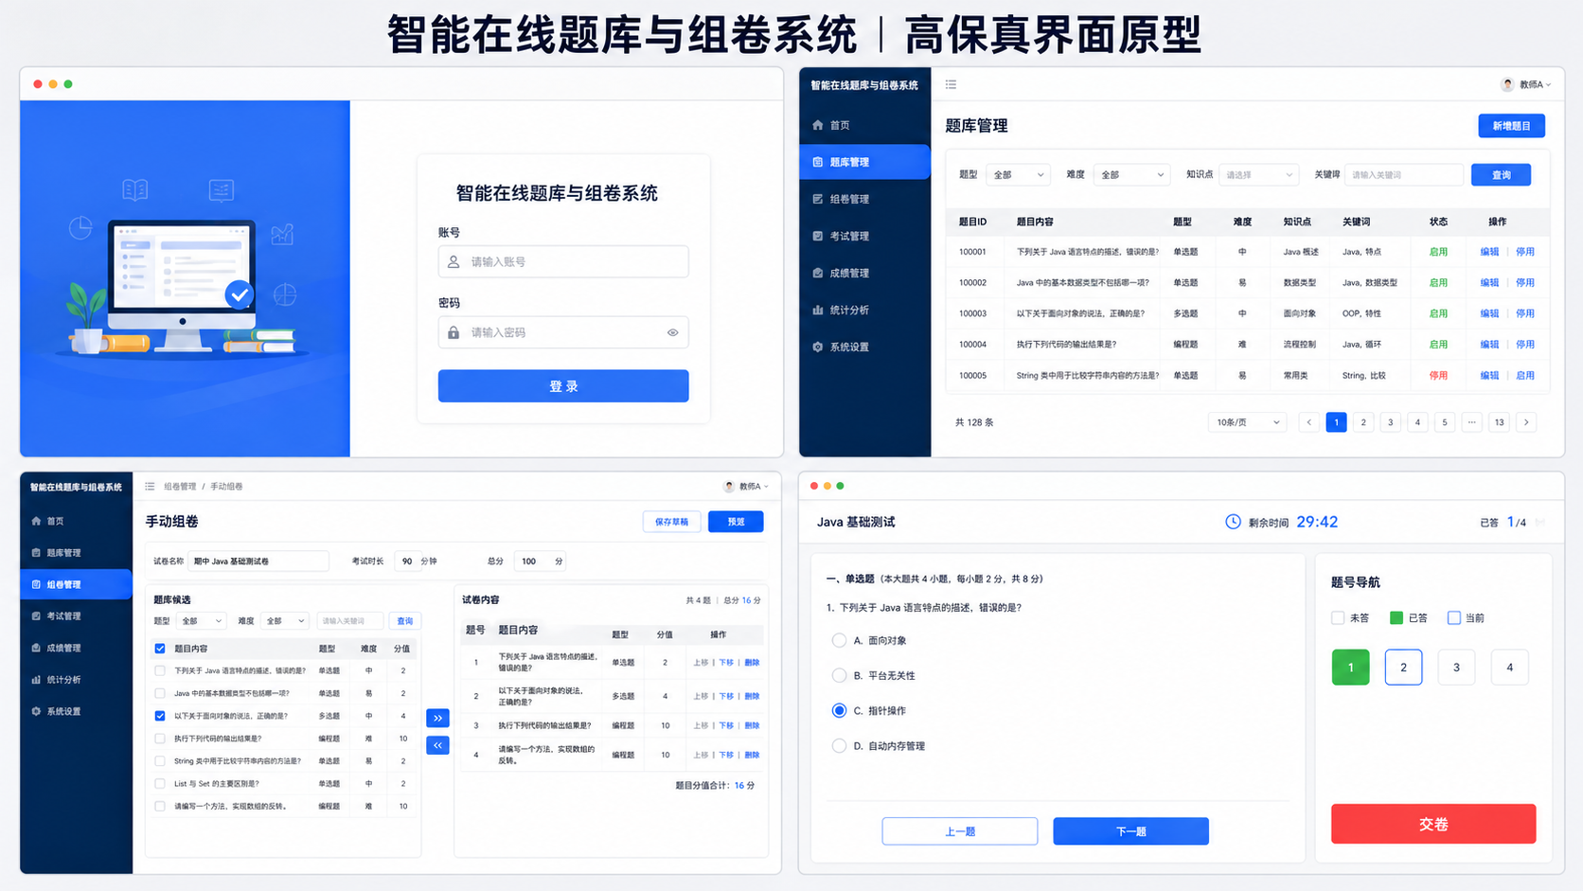
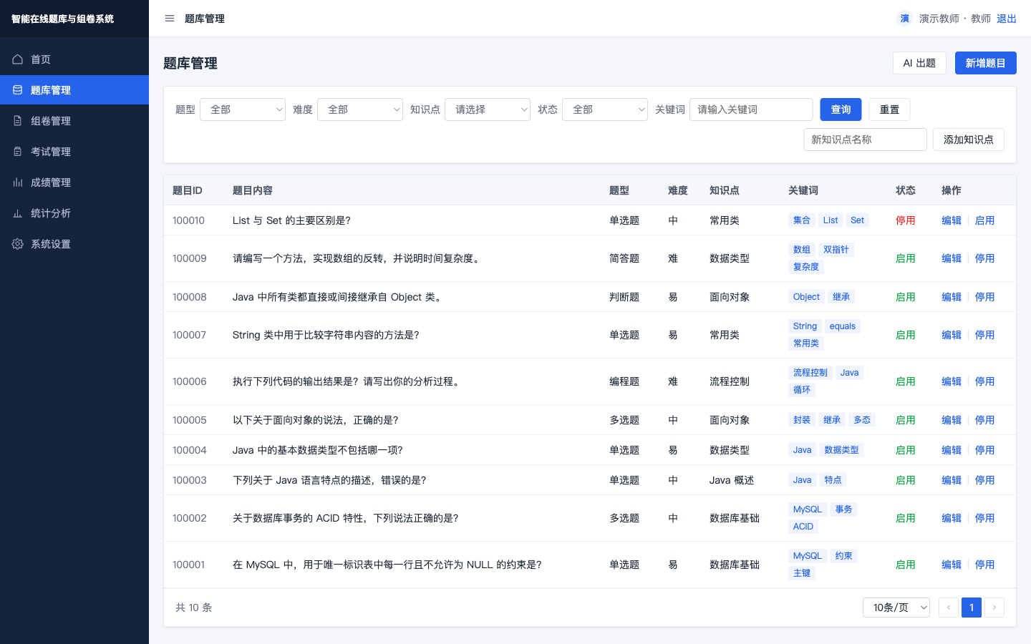
三 · 设计文档
原型设计与落地界面
原型设计
落地界面
四个关键页面的原型：登录、题库、组卷、学生答题
题库管理：五种题型、关键词标签、五维筛选与分页
docs/images/界面原型设计.png
docs/images/screenshots/05-question-bank.png
刻意的差异：学生用整页答题界面、没有侧栏——考试期间只需做一件事
来源：docs/prototype.md · docs/project-report.md 第 3.3 节
09 / 21
Notes:
左边是原型，覆盖登录、题库、组卷、学生答题四个关键页面；右边是实际落地的题库管理界面，五种题型、关键词标签、五维筛选和分页都在。信息架构上有一处刻意的差异要说明：学生用的是整页答题界面，没有侧栏。教师和管理员是在多个功能之间切换的使用模式，需要侧栏导航；学生在考试期间只需要做一件事，任何额外的导航入口都是干扰。

Slide 10
三 · 设计文档
API 设计：统一响应与 47 个端点
47 个 REST 端点，成功与失败共用同一层信封，前端集中处理
成功响应
失败响应
{ "data": { /* 业务数据 */ }, "requestId": "5f16f2eb-..." }
{ "code": "PAPER_SCORE_MISMATCH", "message": "题目分值合计与总分不一致", "fieldErrors": {}, "requestId": "..." }
前端只看 data，requestId 用于日志串联
前端按 code 分支，不匹配 message 文案
错误码是稳定契约
状态跃迁不幂等
按角色裁剪字段
前端按 code 分支而不是匹配 message 文案；文案可以改， code 不能随意改。
重复交卷 409、重复公布 409， 让客户端明确知道自己的状态 已过期，需要刷新。
同一个响应结构服务教师阅卷、 学生答题回看、学生查分三个 场景，由后端裁剪。
端点清单：docs/api.md（47 个）· 约定见 docs/project-report.md 第 3.4 节
10 / 21
Notes:
接口一共 47 个，成功和失败共用同一层信封，这样前端可以集中处理。成功的时候返回 data 和 requestId，requestId 用来串联日志。失败的时候返回 code、message、fieldErrors 和 requestId。三条约定最关键。第一，业务错误码是稳定契约，前端按 code 分支而不是去匹配 message 文案，文案可以改，code 不能随意改。第二，状态跃迁类操作不幂等，重复交卷和重复公布都返回 409，让客户端明确知道自己的状态已经过期、需要刷新，而不是静默成功。第三，同一个响应结构服务教师阅卷、学生答题回看、学生查分三个场景，由后端按谁在看以及是否已公布来裁剪字段。

Slide 11
三 · 设计文档
数据库设计：11 张表与关键约束
主干：快照如何保住成绩
1
五项快照
question
paper_question
submission_answer
paper_question 保存题干、选项、答案、 解析、题型——成绩可追溯的物理基础
题库原题
试卷题目快照
答卷逐题作答
快照 5 项
逐题对应
2
唯一约束兜底
submission(exam_id, student_id) 唯一， 先查后插有竞态，只有约束保证一人一份
practice_attempt
与 submission 完全隔离， 重练不改任何成绩字段
错题重练记录
3
graded_at 判已评
其余 7 张表（Flyway V1—V5 版本化建立）
非空即已评分，主观题判 0 分也算已评， 不看分数是否为 0
user
knowledge_point
question_option
paper
exam
submission
system_setting
4
练习与成绩隔离
practice_attempt 指向 paper_question， 重练不碰 submission 任何字段
来源：docs/database-design.md · docs/project-report.md 第 3.5 节（含 ER 图与迁移策略）
11 / 21
Notes:
一共 11 张业务表，Flyway 迁移 V1 到 V5，结构变更全部版本化，不手工改表。主干是这条链：题库原题在 question 表，组卷时把五项内容快照写进 paper_question，学生的逐题作答落在 submission_answer。这个快照就是成绩可追溯性的物理基础。下面单独画出来的 practice_attempt 是错题重练记录，它指向 paper_question 而不是 question，因为错题来自某次考试的具体一道题，题库里的原题之后可能被编辑，重练的必须仍是当时那一道快照；而且这张表与答卷完全隔离，重练不改动成绩的任何字段。右边四条关键约束。第一是五项快照。第二是 submission 上 exam_id 和 student_id 的唯一约束，应用层先查后插之间有竞态窗口，只有数据库约束能真正保证一人一份。第三是判断是否已评分看 graded_at 是否为空，不看分数是否为 0，因为教师完全可以给主观题打 0 分。第四是练习与成绩隔离。

Slide 12
三 · 设计文档
关键设计决策（节选六条，共 33 条）
问题
做法
为什么不用另一种
教师改了题库，历史成绩会变吗
组卷时把题干、选项、答案、解析、题型 五项快照写入 paper_question
不快照的话，改一道题的答案会让已算 出的分数失去依据
连点两次交卷会重复计分吗
交卷与判分同事务，先 SELECT … FOR UPDATE 取行锁再读状态
先读后锁会让两个并发请求都读到作 答中状态，然后都去判分
学生关掉浏览器，卷子怎么办
服务端每 30 秒扫描过期仍在作答的答 卷并事务内自动交卷；答案随时同步
靠前端倒计时触发的话，关掉页面的 答卷会永远停在作答中
成绩公布前学生能看到什么
后端按谁在看 + 是否已公布裁剪字段； null 表示不可见、0 表示真的 0 分
前端不显示不等于没下发，浏览器里 能看到的就等于已经泄露
AI 会不会写出不合规的题
题型难度知识点分值由教师指定，模型 输出走与手工出题完全相同的校验
AI 只出草稿，保存走普通的 POST /questions，没有绕过通道
系统设置为什么只有六项能改
白名单标准是每次用到都会重新读取， 读取路径就是生效路径
密钥与连接串不能进浏览器；调度间隔 与超时启动时已固化，改了不生效
完整 33 条见 docs/project-report.md 第 3.6 节 · 高频追问十三条见 docs/report-outline.md 第 3 节
12 / 21
Notes:
这里挑了六条最可能被追问的设计决策，完整的 33 条在项目报告 3.6 节。教师改了题库历史成绩不会变，因为组卷时已经把五项内容快照写进了 paper_question。连点两次交卷不会重复计分，交卷与判分在同一个事务里，而且先用 SELECT FOR UPDATE 取行锁再读状态，顺序不能颠倒，先读后锁会让两个并发请求都读到作答中然后都去判分。学生关掉浏览器也没关系，服务端每 30 秒扫描一次过期仍在作答的答卷并在事务内自动交卷，答案本身随时同步，所以兜底判的不是空白卷。成绩公布前学生看不到分数，后端按谁在看和是否已公布裁剪字段，用 null 表示不可见、0 表示真的 0 分。AI 不会写出不合规的题进库，题型、难度、知识点、分值由教师指定，模型输出要走与手工出题完全相同的校验，保存也走普通的新增接口。系统设置只有六项能改，白名单标准是每次用到都会重新读取，读取路径就是生效路径；密钥和连接串不能出现在浏览器里，调度间隔和 HTTP 超时在启动时就已固化，界面上改了也不会生效。

Slide 13
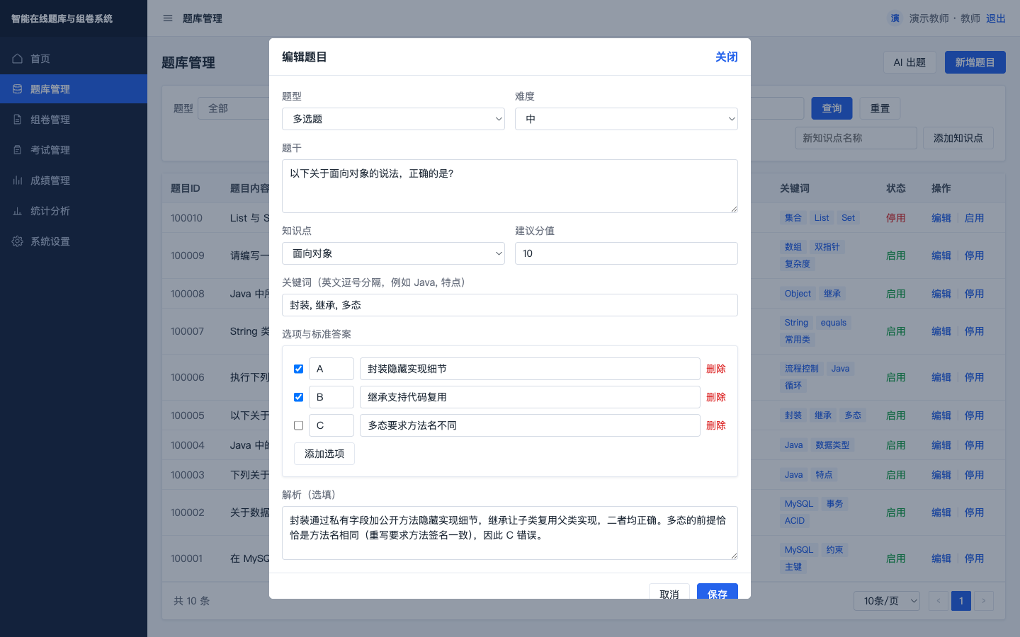
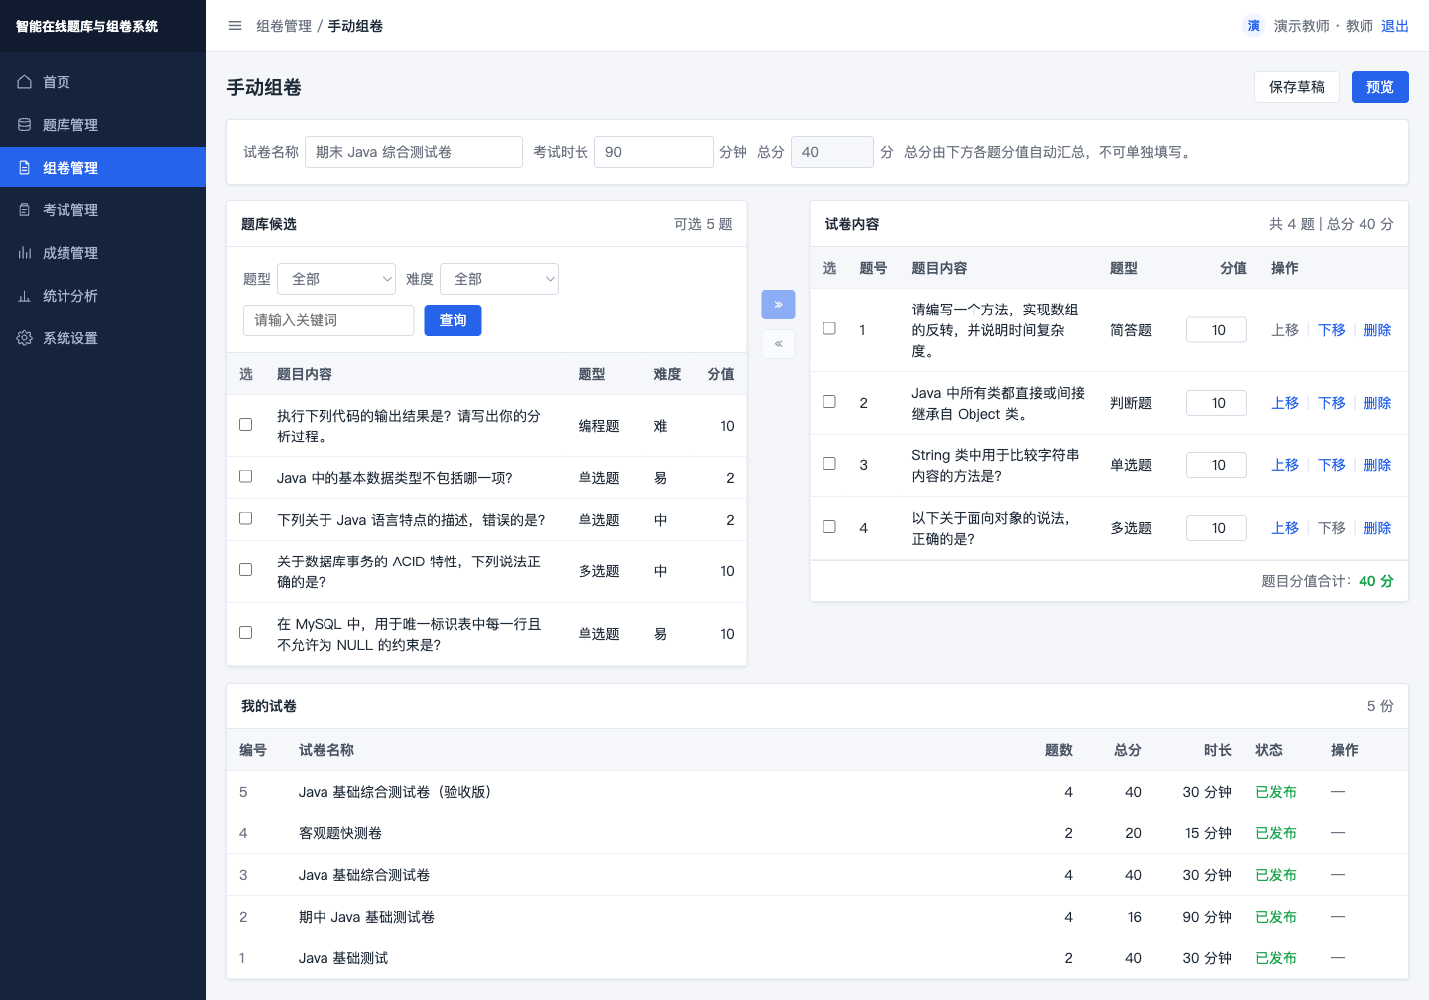
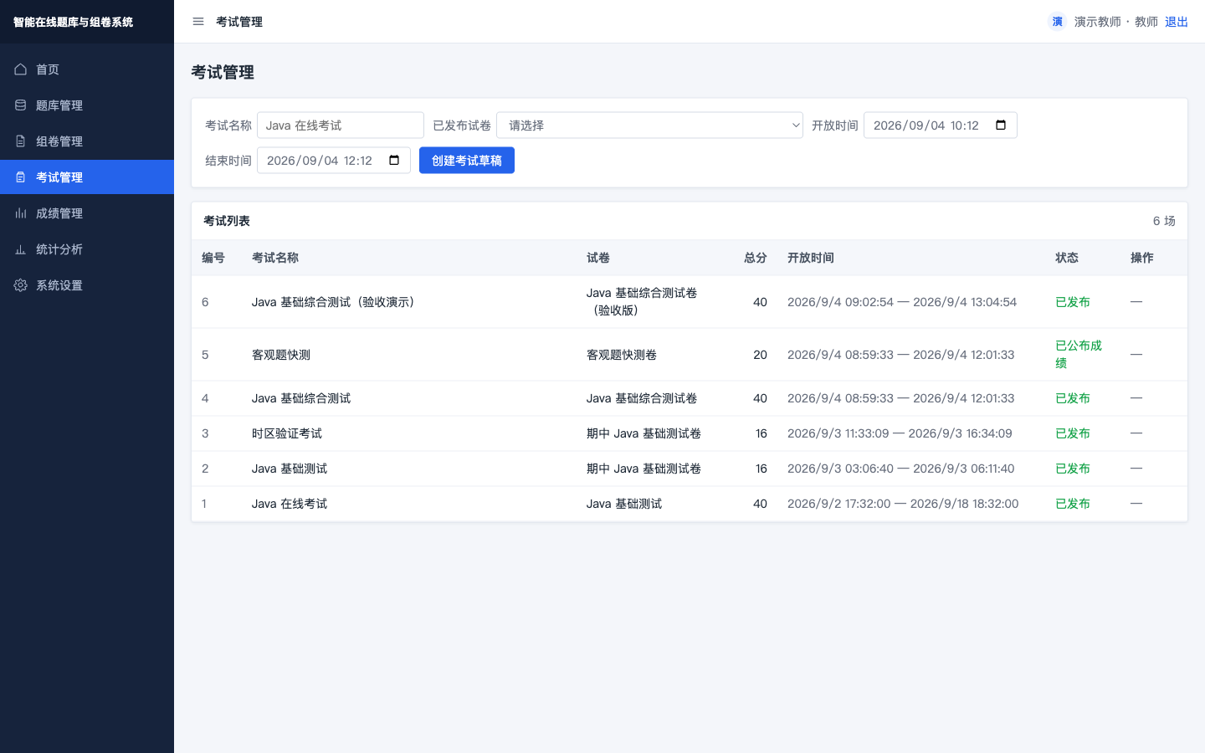
四 · 系统演示
系统演示 · 教师：题库、组卷、考试
编辑题目
手动组卷
创建考试
勾中哪个就是标准答案， 无需另填答案字段
总分由各题分值实时汇总为 40 不允许单独填一个不一致的值
只有草稿有发布操作， 已发布不提供撤回
三条入题库的入口共用同一套校验：手工、AI 草稿、批量导入
截图采集：2026-09-04 Chrome 152 · 真实 MySQL · docs/images/screenshots/06 · 11 · 12
13 / 21
Notes:
教师侧演示三步。第一步编辑题目，选项和标准答案在同一处编辑，勾中哪个就是标准答案，不需要另填答案字段，解析随题目一起保存。第二步是穿梭式手动组卷，左边是题库候选，右边是试卷内容，逐题填分值，总分由各题分值实时汇总为 40，不允许单独填一个不一致的总分。第三步基于已发布的试卷创建考试并设置开放时间，只有草稿有发布操作，已发布的考试不提供撤回，因为可能已经有学生答卷了。这三步加上后面要讲的 AI 草稿和批量导入，就是入题库的三条入口，它们共用同一套校验。现场演示时按题库、组卷、考试管理的顺序切三个页面，重点让评委看总分那一栏是自己汇总出来的。

Slide 14
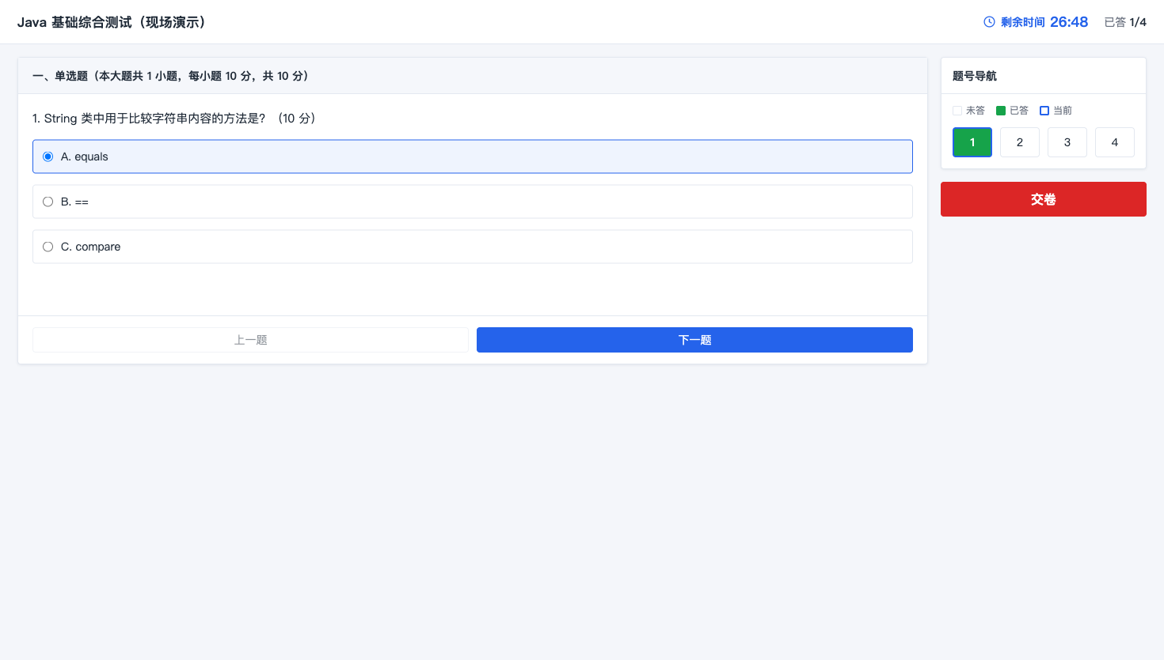
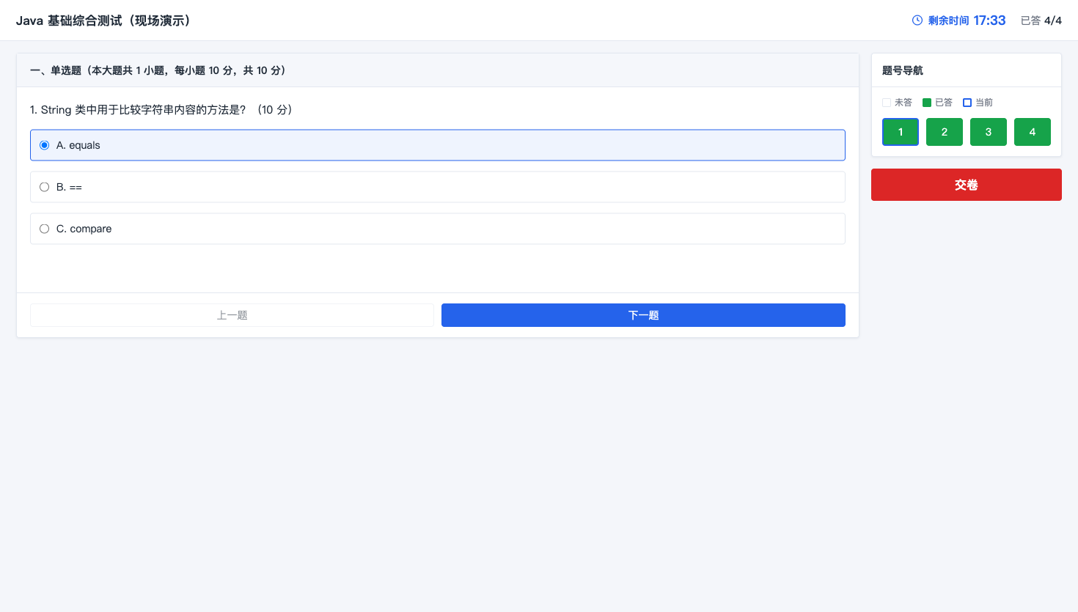
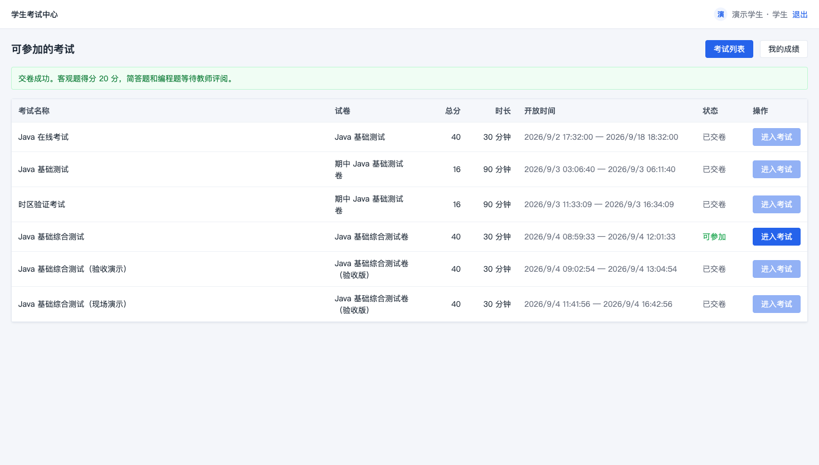
四 · 系统演示
系统演示 · 学生：答题、恢复、交卷
单题作答
刷新恢复
交卷判分
单题作答 + 题号导航 + 剩余时间 题号按未答/已答/当前三态着色
整页刷新后答案全部还在 已答 4/4，倒计时按服务端续算
交卷提示客观题得分 20 分 简答题等待教师评阅
答案随时同步到服务端，所以超时兜底判的不是空白卷
截图采集：2026-09-04 Chrome 152 · 真实 MySQL · docs/images/screenshots/14 · 16 · 17
14 / 21
Notes:
学生侧是整页界面，没有侧栏。单题作答，右侧是题号导航，顶栏是剩余时间和已答几题，题号方块按未答、已答、当前三种状态着色。中间这张是整页刷新之后重新进入的结果，答案全部还在，已答 4 比 4，第 1 题仍然选中 A，倒计时按服务端记录的开始时间继续走。恢复的时候服务端已保存的答案优先，本地草稿只补服务端没有的题目，反过来会让过期草稿覆盖服务端答案。第三张是交卷，二次确认之后提示客观题得分 20 分，简答题和编程题等待教师评阅，这个 20 分和验收数据完全一致。答案在切题时和每 30 秒各同步一次到服务端，所以超时兜底判的是真实作答而不是空白卷。现场演示时可以答完四题后刷新一次页面，再点交卷。

Slide 15
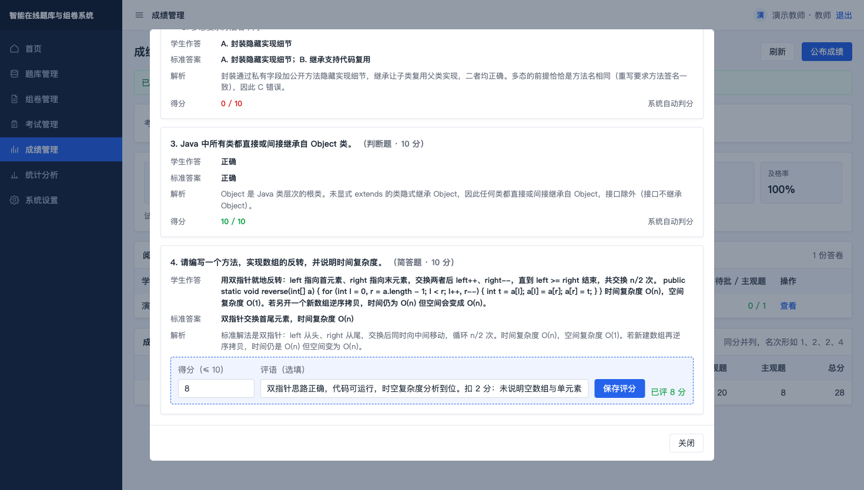
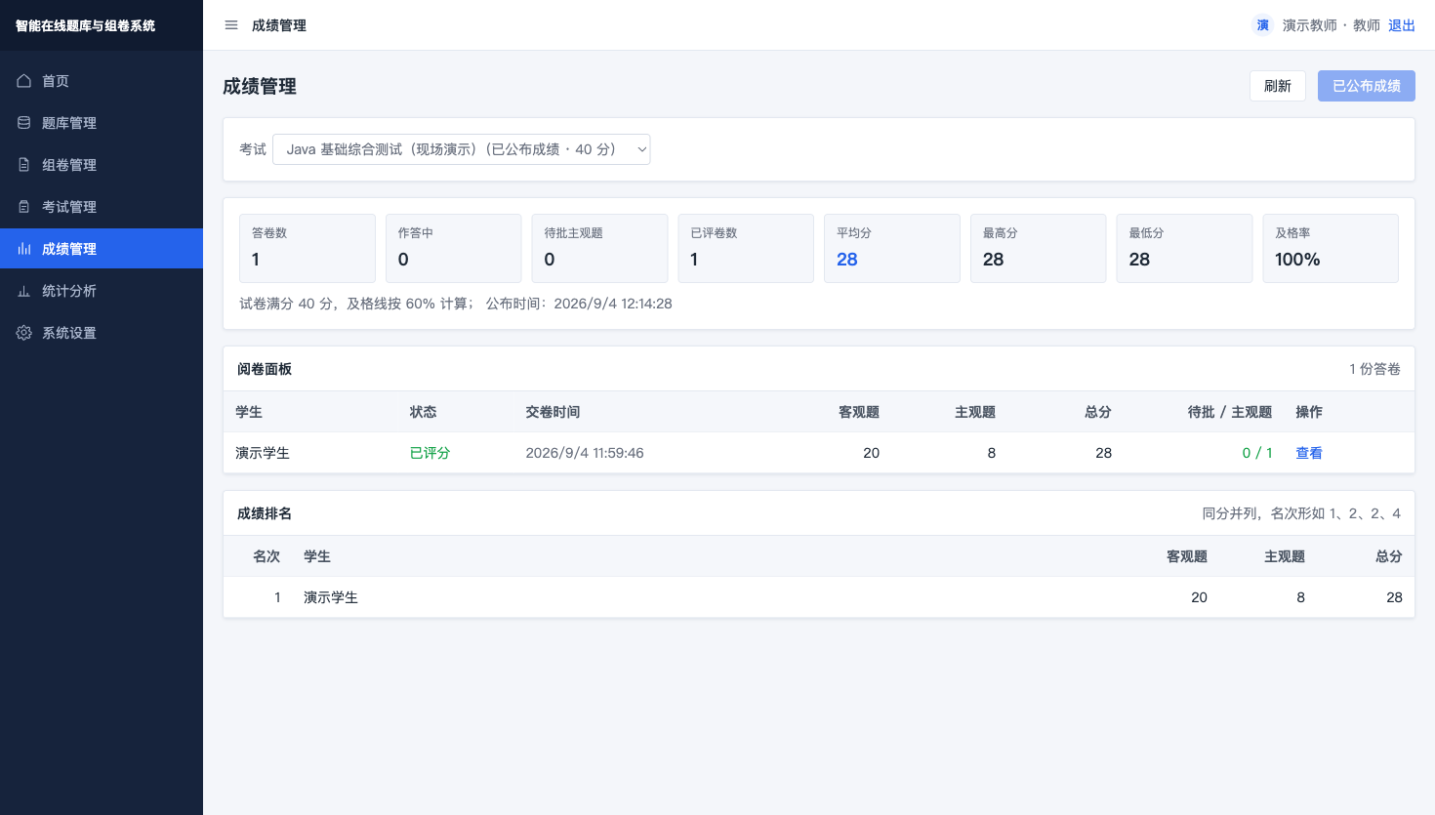
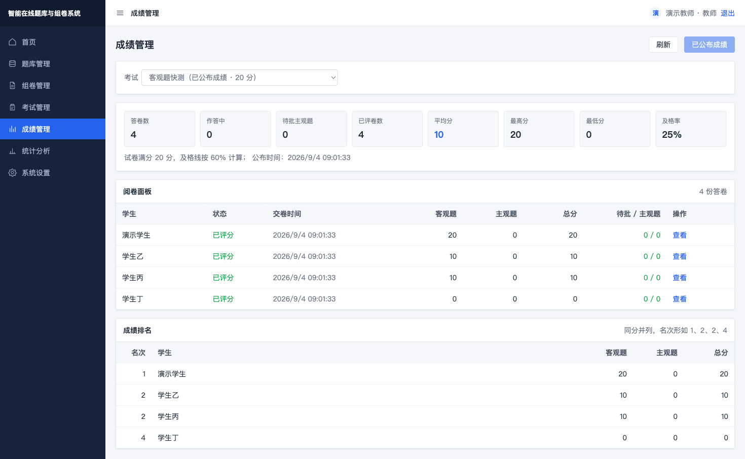
四 · 系统演示
系统演示 · 阅卷、公布与竞赛排名
主观题评分
公布成绩
竞赛排名
简答评 8 分后总分立刻变 28 公布按钮随即解禁
公布后平均 28 / 最高 28 状态变已评分，按钮禁用
四人 20/10/10/0 → 名次 1、2、2、4 并列第 2 占用了第 3 名的位置
同分并列占用名次，与体育比赛和教务场景的通行规则一致
截图采集：2026-09-04 Chrome 152 · 真实 MySQL · docs/images/screenshots/20 · 21 · 22
15 / 21
Notes:
阅卷、公布和排名。第一张是给简答题评 8 分并写评语之后，背景表格的总分立刻变成 28，也就是客观 20 加主观 8，待批数量归零，公布成绩按钮随即解禁，得分输入框的上界就是该题满分 10 分。第二张是公布之后，平均分 28、最高 28、最低 28、及格率 100%，答卷状态变成已评分，按钮变成已公布成绩并禁用。第三张是同分并列的演示，四名学生分别得 20、10、10、0，名次是 1、2、2、4，并列的第 2 名占用了第 3 名的位置，所以 0 分那份直接是第 4。这是竞赛排名规则，与体育比赛和教务场景的通行做法一致。现场演示时先展示未批完时公布按钮是禁用的，评分之后再点公布。

Slide 16
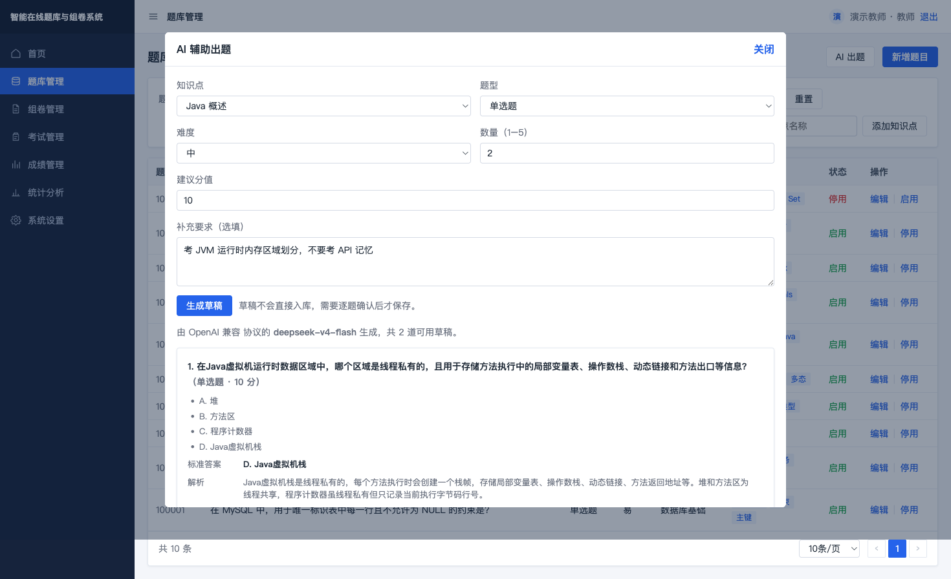
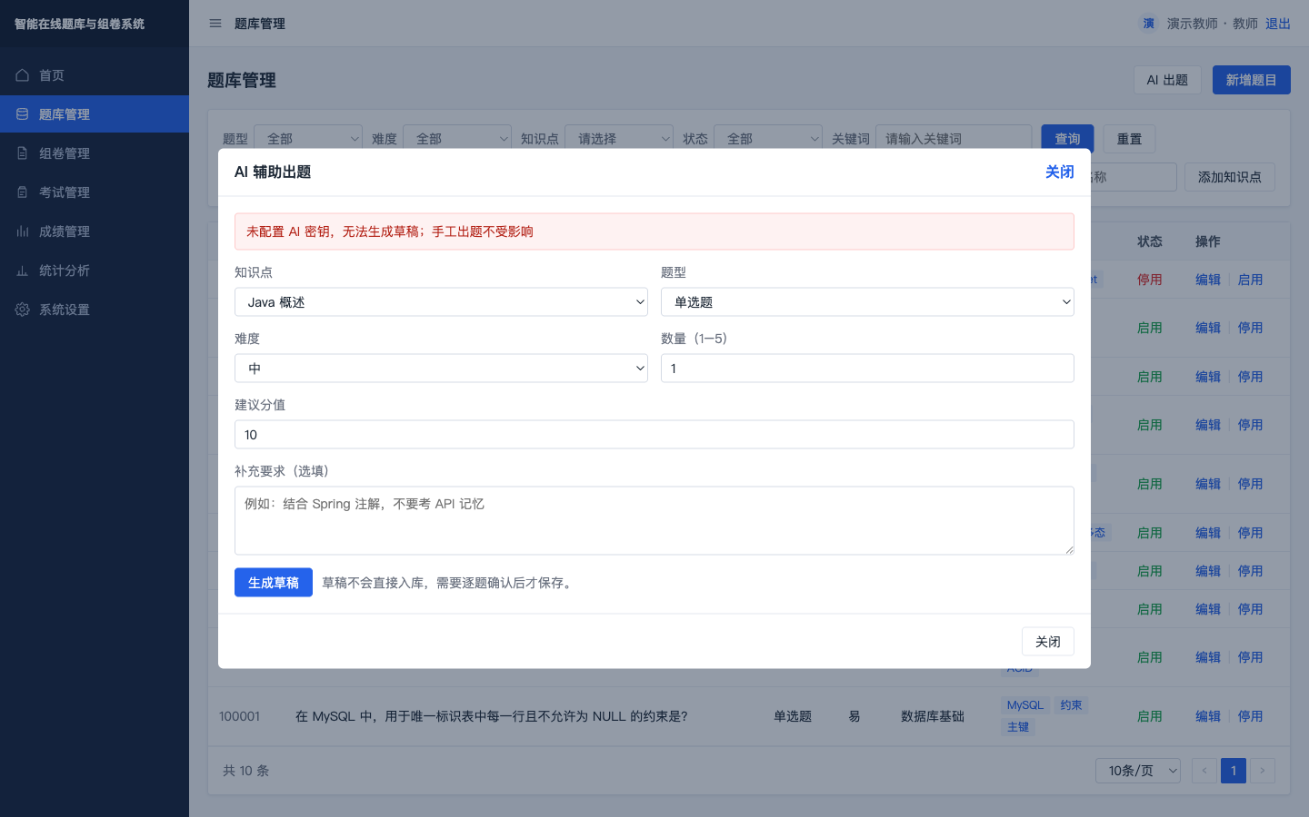
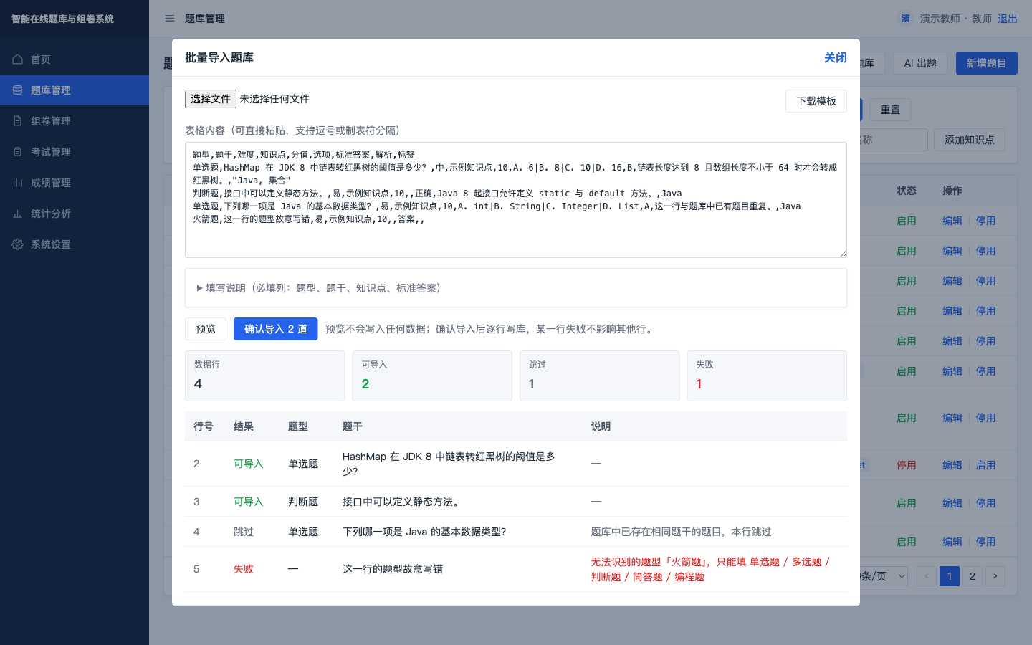
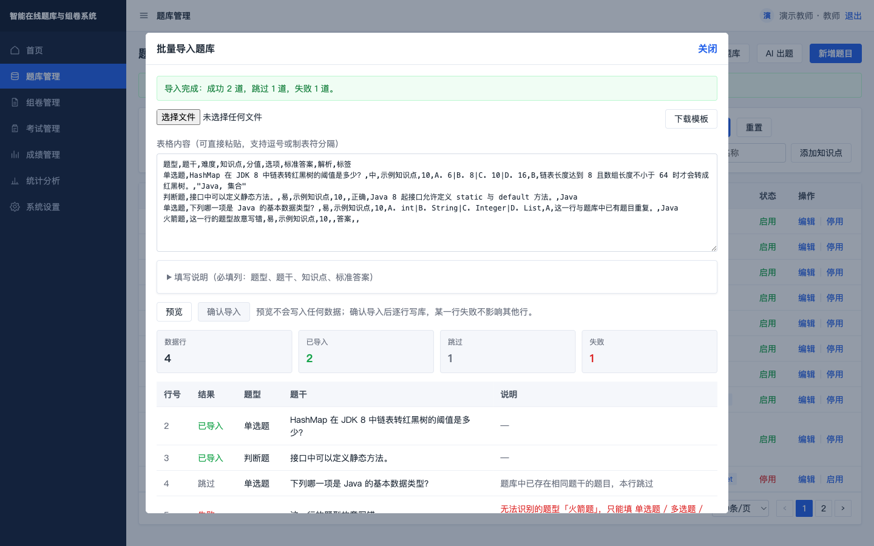
四 · 系统演示
系统演示 · AI 辅助出题与批量导入
1
2
1
AI 生成草稿
真实服务商 deepseek-v4-flash， 2 道草稿全部通过校验、1 道入库
2
未配置时降级
提示未配置 AI 密钥无法生成草稿， 手工出题完全不受影响
3
导入预览（dryRun）
3
4
数据行 4 / 可导入 2 / 跳过 1 / 失败 1， 逐行标出原文行号与原因
4
导入完成
成功 2 道、跳过 1 道、失败 1 道 预览说 2 道，实际就写 2 道
两条入口共用同一条边界：都不能绕过校验，都要求写库前先看清楚
AI 真实联调记录：docs/test-records.md 6.3 · 导入实测：同文件第 7 节
16 / 21
Notes:
这一页是入题库的另外两条入口。AI 辅助出题在真实服务商上联调通过，用的是 OpenAI 兼容协议和 deepseek-v4-flash 模型，生成的 2 道草稿全部通过校验，其中 1 道经教师确认后入库，草稿会填进普通的题目表单，教师可以逐字修改。没有配置密钥时会降级，提示未配置 AI 密钥无法生成草稿，手工出题完全不受影响。批量导入的预览用的是 dryRun，服务端不写任何数据，统计卡给出数据行 4、可导入 2、跳过 1、失败 1，并逐行标出原文行号和原因。确认导入之后是成功 2 道、跳过 1 道、失败 1 道，预览说 2 道实际就写 2 道，因为预览与导入是同一段服务端代码，只差最后一步写不写库。这两条入口共用同一条边界:都不能绕过题目校验，都要求写库之前先看清楚。现场演示时先点预览，让评委看到题库总数不变，再点确认导入。

Slide 17
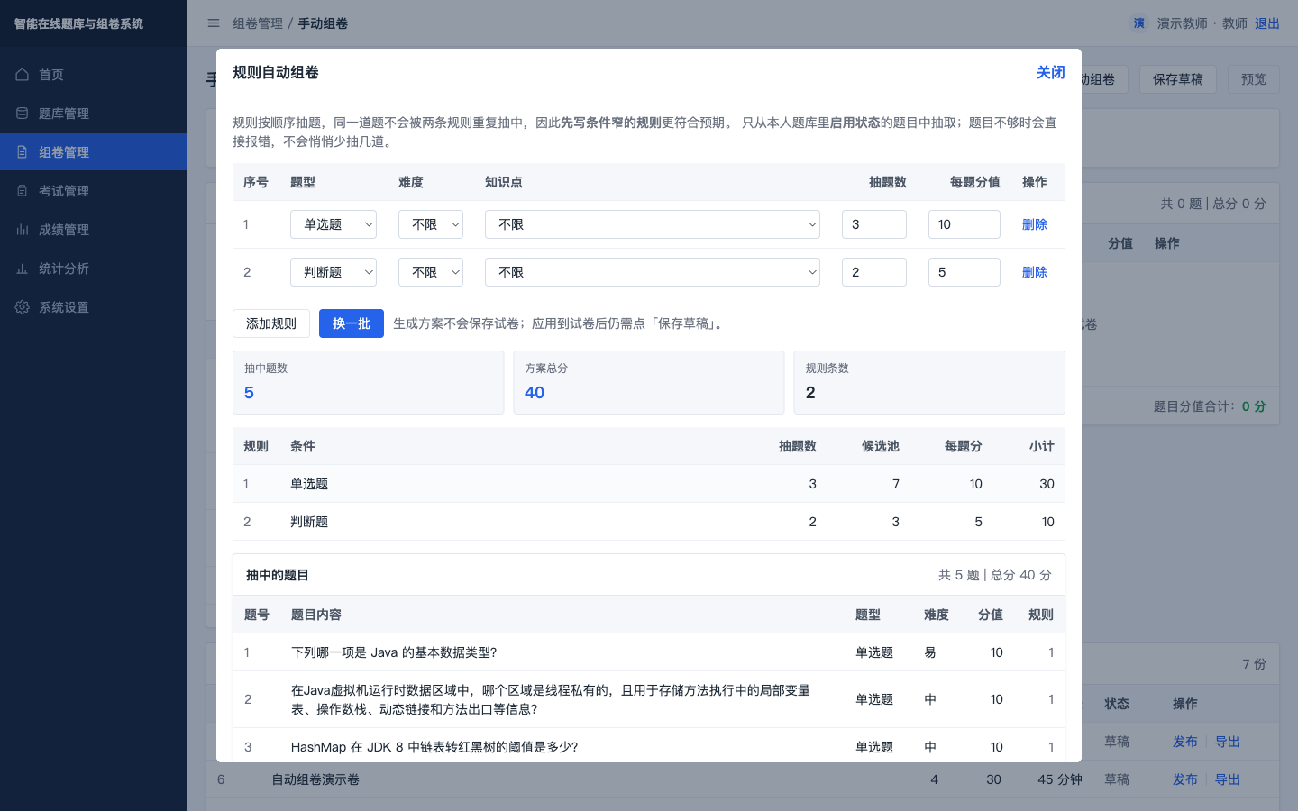
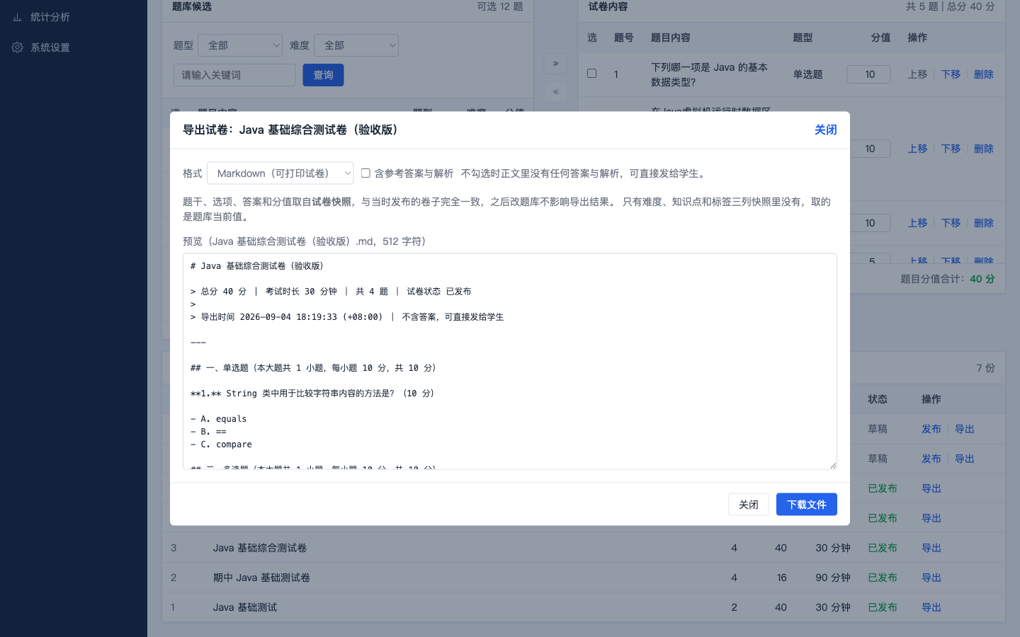
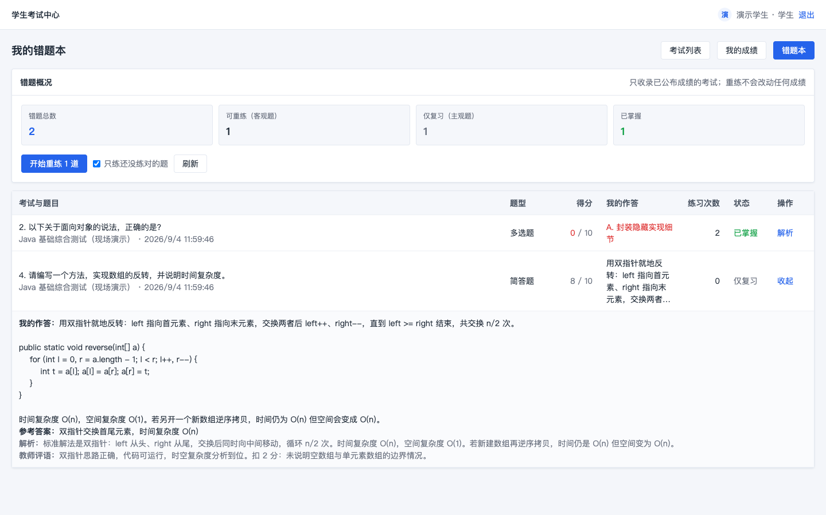
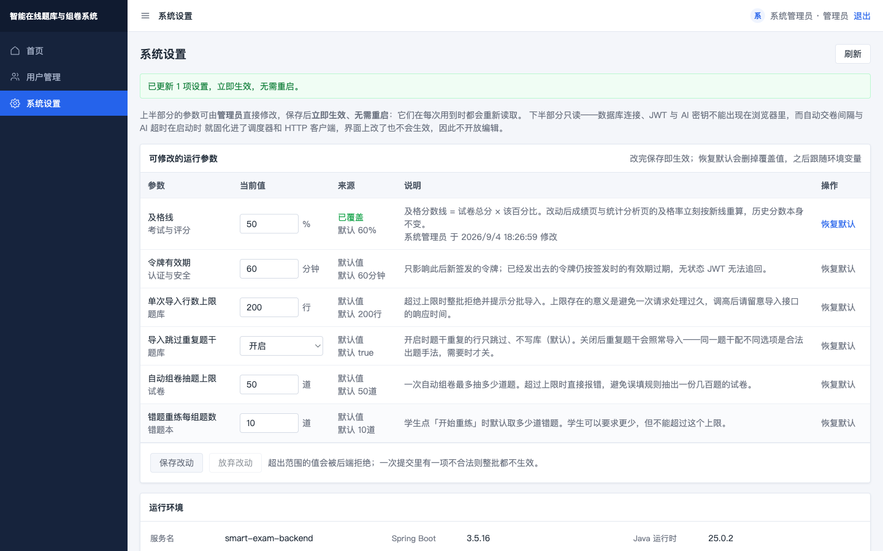
四 · 系统演示
系统演示 · 另外四项增强功能
1
2
1
规则自动组卷
两条规则 3×10 + 2×5 = 40， 只生成方案不写库，保存走原接口
2
试卷导出
Markdown 不含答案可打印；CSV 列名等于导入模板，可原样回导
3
错题本与重练
3
4
收录标准是未得满分，不是得 0 分； 简答 8/10 也在列，状态仅复习
4
可编辑系统设置
改及格线立即生效无需重启， 及格率实测 25.0% → 75.0%
四项功能都没有新增写库路径——每种业务对象只有一条写入路径
四项功能实测记录：docs/test-records.md 第 8 节 · 截图 31 · 33 · 37 · 36
17 / 21
Notes:
另外四项增强功能。规则自动组卷这一例是两条规则，单选题抽 3 道每题 10 分、判断题抽 2 道每题 5 分，方案总分 40，规则表还给出候选池大小;它只生成方案不写库，保存仍然走原来那个组卷接口，所以分值合计、题目归属和启用状态的校验只有一处实现。试卷导出有两种格式，Markdown 是给人看的可打印版本、默认不含答案，CSV 是给系统看的，列名和顺序等于题库导入模板，可以原样喂回导入接口。错题本的收录标准是未得满分而不是得 0 分，所以简答题 8 比 10 也在列，状态是仅复习;重练界面不下发标准答案，答案只在提交后随判分结果返回。可编辑系统设置这一例是把及格线从 60 改成 50，提示立即生效无需重启，成绩页的及格率从 25.0% 变成 75.0%，统计页的及格分数线从 12.0 变成 10.0。四项功能都没有新增写库路径，这也是本系统里每种业务对象只有一条写入路径的直接结果。现场演示时按自动组卷、导出预览、错题本、改及格线的顺序走。

Slide 18
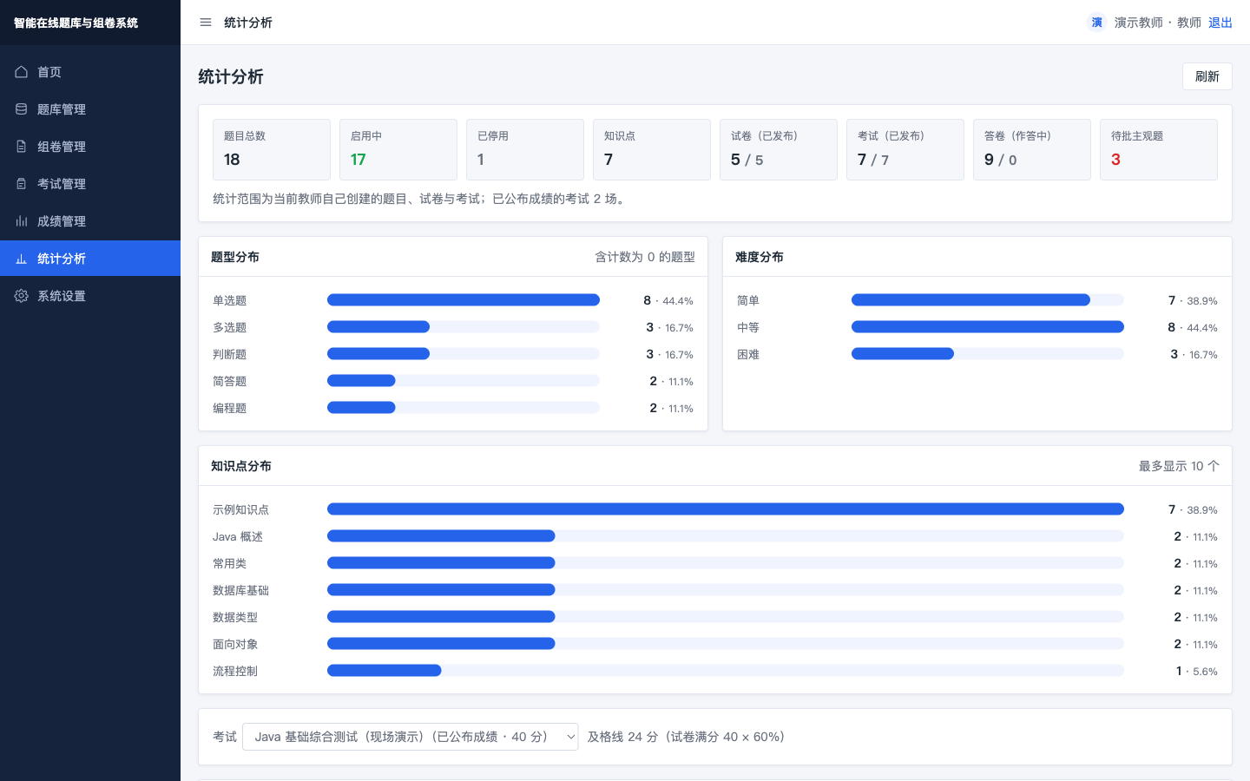
五 · 运行结果与验证
运行结果分析：数字为什么是这个值
排名试卷得分与名次（满分 20）
统计分析页：口径与成绩页同源
演示学生
20 分
第 1 名
学生乙
10 分
第 2 名
学生丙
10 分
第 2 名
学生丁
0 分 · 第 4 名
客观题 20 而不是 30
单选对 10、多选少选 0、判断对 10；不给部分分
及格率 25.0% 的前提是及格线 12 分
改成 50% 后降到 10 分，立刻变 75.0%
平均分只算已评完的答卷
否则会得出随阅卷进度变化的假平均分
及格线写明算式「24 分 = 40 × 60%」 主观题正确率显示 —，改看得分率 80%
逐个数字的成因见 docs/project-report.md 第 5 节；真实 MySQL 9.6 复现输出见 docs/test-records.md
18 / 21
Notes:
这一页解释每个数字为什么是这个值，而不只是说测试都通过了。左边这张图是排名试卷的四份答卷，满分 20 分，得分分别是 20、10、10、0，名次 1、2、2、4。客观题是 20 分而不是 30 分:单选答对得 10，多选少选得 0，判断答对得 10，规则是答案集合完全一致才得分、不给部分分，所以这个 0 分反映的是评分规则而不是学生完全不会。及格率 25.0% 必须连着及格线一起报，及格线取试卷总分的 60%，也就是 20 乘 0.6 等于 12 分，四份答卷只有 20 分那份达标;管理员把及格线改成 50% 之后降到 10 分，三份达标，及格率立刻变成 75.0%。平均分只算已交卷且主观题全部评完的答卷，否则未批完的答卷主观题还是 0 分，会得出一个随阅卷进度变化的假平均分。右边是统计分析页，及格线在界面上写明了算式，24 分等于 40 乘 60%;主观题没有对错，所以正确率显示破折号，改看得分率 80%。统计页的平均分、最高分、及格率和排名全部直接调用成绩接口的同一份实现，所以两个页面在数学上不可能对不上。

Slide 19
五 · 运行结果与验证
测试与验证的四层证据
验证项
数量
结果
后端 55 项按模块钉住承诺
AI 10 · 批量导入 6 · 判分 4 · 统计 4 · 自动组卷 3 · 导出 3
后端自动化测试
55
全部通过
防漂移测试
前端自动化测试
55
全部通过
后端生成的导入模板原样喂回导入接口，五行全部通过
导出与导入互为闭环
静态验证
3
通过
导出的 CSV 直接喂回导入接口，4 行全部导入成功
核心验收用例
9
全部通过
重练不动成绩
练对之后断言 total_score 仍是 28.0、该题得分仍是 0.0
注释比例
37.8%
高于 1/3
验收数字写进断言
20.0 / 28.0 / 名次 1、2、2、4 / 25.0%，改坏判分立刻变红
课程要求逐项达标
真实环境复现
注释比例 37.8% > 1/3，后端主源码 60.3% 9 项核心验收用例全部由自动化覆盖
MySQL 9.6 全部数字一致；AI 联调通过；sk- 检索为 False
测试记录：docs/test-records.md · 注释统计脚本：scripts/comment-ratio.py
19 / 21
Notes:
验证分四层。自动化层面，后端 55 项、前端 55 项全部通过，另有类型检查、lint 和生产构建三项静态验证，9 项核心验收用例全部由自动化覆盖，注释比例 37.8% 高于课程要求的三分之一，后端主源码是 60.3%。后端这 55 项是按模块钉住承诺的:AI 10 项、批量导入 6 项、判分 4 项、统计 4 项、自动组卷 3 项、导出 3 项。其中有一条防漂移测试，把后端生成的导入模板原样喂回导入接口，断言五行示例全部通过校验，模板和解析器一旦脱节这条就会红。导出与导入是互为闭环的，导出的 CSV 直接喂回导入接口，4 行全部导入成功。重练那一项在练对之后断言答卷的 total_score 仍是 28.0、该题得分仍是 0.0，保证学生自己的练习改不动已公布的成绩。验收数字全部写进断言，20.0、28.0、名次 1、2、2、4、25.0%，改坏判分逻辑立刻变红，不依赖人记得去检查。最后一层是真实环境，在 MySQL 9.6 上全部数字复现一致，AI 在真实服务商上联调通过，系统设置接口的响应里检索 sk 短横线的结果是 False，密钥不外泄。

Slide 20
六 · 创新与心得
创新点与心得体会
只有一条写入路径
时间语义显式决定
题库 3 条入口、组卷 2 条入口共用同一套校验
连接串强制 UTC 会话时区，答卷开始时间 由后端显式写入，不交给数据库默认值
快照式组卷 + 字段级裁剪
题库可改而历史成绩不变；null 与 0 区分可见性
兜底机制要有数据支撑
答案在切题时和每 30 秒各同步一次， 超时兜底判的是真实作答而非空白卷
统计口径单一实现
统计页直接调用成绩接口，两页数字不可能对不上
安全边界只放在服务端
零图表库 + 双协议 AI
字段裁剪、归属校验、评分上界全在后端， 前端按钮禁用只作体验优化
运行时依赖只有 Vue；换服务商只改四个环境变量
本项目里每一种业务对象都只有一条写入路径
每一个验收数字都能在仓库和真实环境里复核
十一条创新点见 docs/project-report.md 第 7.1 节；八段心得见同文件第 8 节
20 / 21
Notes:
先说创新点，四条都偏工程实现。第一条也是最贯穿全局的一条:每一种业务对象只有一条写入路径，题库的三条入口和组卷的两条入口共用同一套校验和同一个保存接口，所以分值合计等于总分、题目属于本人、题目处于启用状态这三条校验在整个系统里只有一处实现。第二条是快照式组卷加字段级成绩可见性裁剪，题库可以自由修改而历史成绩不受影响，用 null 和 0 区分不可见与真的 0 分。第三条是统计口径的单一实现，统计分析页不重算成绩。第四条是零图表库加双协议 AI 适配，分布图用 CSS 条形图自绘，运行时依赖始终只有 Vue 一个，换 AI 服务商只改四个环境变量。右边三条是可以带走的工程原则。时间语义必须显式决定，连接串强制 UTC 会话时区，答卷开始时间由后端显式写入，不交给数据库默认值。兜底机制要有数据支撑，答案在切题时和每 30 秒各同步一次，所以超时兜底判的是真实作答。安全边界只放在服务端，字段裁剪、归属校验、评分上界全部在后端，前端按钮禁用只作体验优化。

Slide 21
谢谢
第 1 组
24050417 郏尉植 · 24050415 陆佳明
软件开发实践 2（2025~2026 短学期）· 指导教师：杨艳 · 2026 年 9 月
21 / 21
Notes:
以上就是第 1 组的全部汇报内容，郏尉植和陆佳明，感谢指导教师杨艳和各位同学，请多提问。

